Slide 1
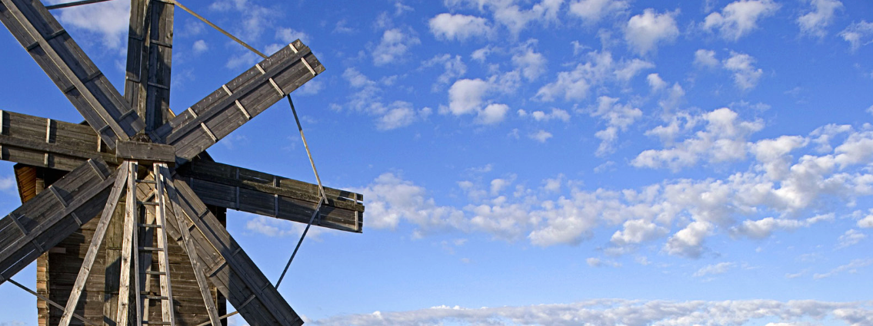
Русский язык
Глагол

Slide 2
Глагол – это…
Глагол – это часть речи, которая обозначает действие и отвечает на вопросы ЧТО ДЕЛАТЬ? ЧТО СДЕЛАТЬ?

Slide 3
ВИД ГЛАГОЛА
Глаголы бывают несовершенного и совершенного вида. Глаголы несовершенного вида отвечают на вопрос ЧТО ДЕЛАТЬ?, а совершенного – на вопрос ЧТО СДЕЛАТЬ?

Slide 4
Изменение глагола
Глаголы изменяются по временам: бывают в форме настоящего, прошедшего или будущего времени. В настоящем и будущем времени глаголы изменяются по лицам и числам, а в прошедшем времени – по числам и родам ( в единственном числе). В предложении глагол обычно бывает сказуемым.

Slide 5
Спряжение – это
Спряжение – это изменение глагола по лицам и числам.

Slide 6
Лица
Единственное число
1. я
2. ты
3. он, она, они, оно.
Множественное число
1. мы
2. вы
3. они

Slide 7
Как определить спряжение?
1 способ
Ставим глагол в 3 лицо множественное число
Если окончание -ут/ют = 1 спряжение – е
Если окончание -ат\ят = 2 спряжение - и

Slide 8
Как определить спряжение
2 способ
Ставим глагол в инфинитив. ( ВИД!)
Е – 1 спряжение
И– 2 спряжение

Slide 9
2 спряжение
Что относится ко 2 спряжению.
1) Все глаголы на -ить : ( кроме : брить стелить зиждиться)
2) 7 глаголов на –еть: ( терпеть, вертеть, обидеть, зависеть, ненавидеть, видеть, смотреть.)
3) 4 глагола –ать: (гнать, держать, слышать, дышать)

Slide 10
1 спряжение
1) БРИТЬ, СТИЛИТЬ, ЗИЖДИТЬСЯ.
2) Все остальные глаголы

Slide 11
Разноспрягаемы глаголы
Хотеть
Я хочу 1 спряжение
Ты хочешь 1 спряжение
Он хочет 1 спряжение
Мы хотим 2 спряжение
Вы хотите 2 спряжение
Они хотят 2 спряжение

Slide 12
Бежать
Я бегу 2 спряжение
Ты бежишь 2 спряжение
Он бежит 2 спряжение
Мы бежим 2 спряжение
Вы бежите 2 спряжение
Они бегут 1 спряжение

Slide 13
Есть
Я ем 1 спряжение
Ты ешь 1 спряжение
Он ест 1 спряжение
Мы едим 2 спряжение
Вы едите 2 спряжение
Они едят 2 спряжение

Slide 14
Дать
Я дам 2 спряжение
Ты дашь 2 спряжение
Он даст 2 спряжение
Мы дадим 1 спряжение
Вы дадите 1 спряжение
Они дадут 1 спряжение

Slide 15
Глаголы переходные и непереходные
Глаголы, которые сочетаются или могут сочетаться с существительным, числительным или местоимением в винительном падеже без предлога, называются переходными.

Slide 16
Изъявительное наклонение
Глаголы в изъявительном наклонении обозначают действия, которые происходили, происходят или будут происходить на самом деле.

Slide 17
Читал - будущее время
Читает - настоящее время
Будет читать – прошедшее время
Читать - неопределенная форма глагола

Slide 18
Условное наклонение
Глаголы в условном наклонении обозначают действия, желаемые или возможные при определённых условиях. С этим глаголом всегда идет частица бы и суффикс л.

Slide 19
Читал бы

Slide 20
Повелительное наклонение
Глаголы в повелительном наклонении обозначают такие действия, которые кто-то просит выполнить. Обычно глагол 2 лица множественного или единственного числа.

Slide 21
Читай
Читайте

Slide 22
Безличные глаголы
Глаголы, которые обозначают действия, происходящие без действующего лица, называются безличными.

Slide 23
Морфологический разбор глагола
Письменный разбор
Работай – глагол.
1. (Что делай?) работай.
Н.ф. – работать
2. Пост. – несов. Вид, неперех., невозвр., 1 спр.; непост. - повелит. накл., ед.ч.
2 л.
3. (Что делай?)- работай ( сказуемое)

Slide 24
Правописание гласных в суффиксах глаголов.
Чтобы выбрать суффикс, надо глагол поставить в 1 лицо единственное число.
Если окончание ую\юю суффикс –ова, -ева.

Slide 25
Глаголы на -ять
Сеять, веять, маяться,
Лаять, хаять, каяться,
Чуять, чаять, и затеять,
Реять, таять, и лелеять,
Баять, блеять, граять и содеять.

Slide 26
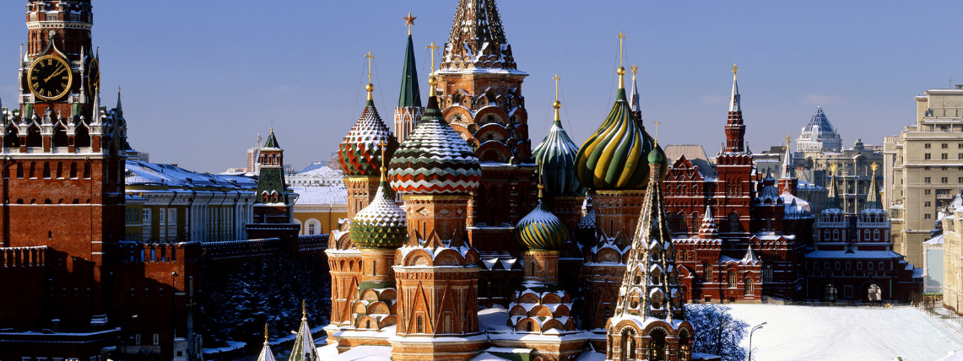
Увидимся в 7 классе! ☺☻♥

